Slide 1
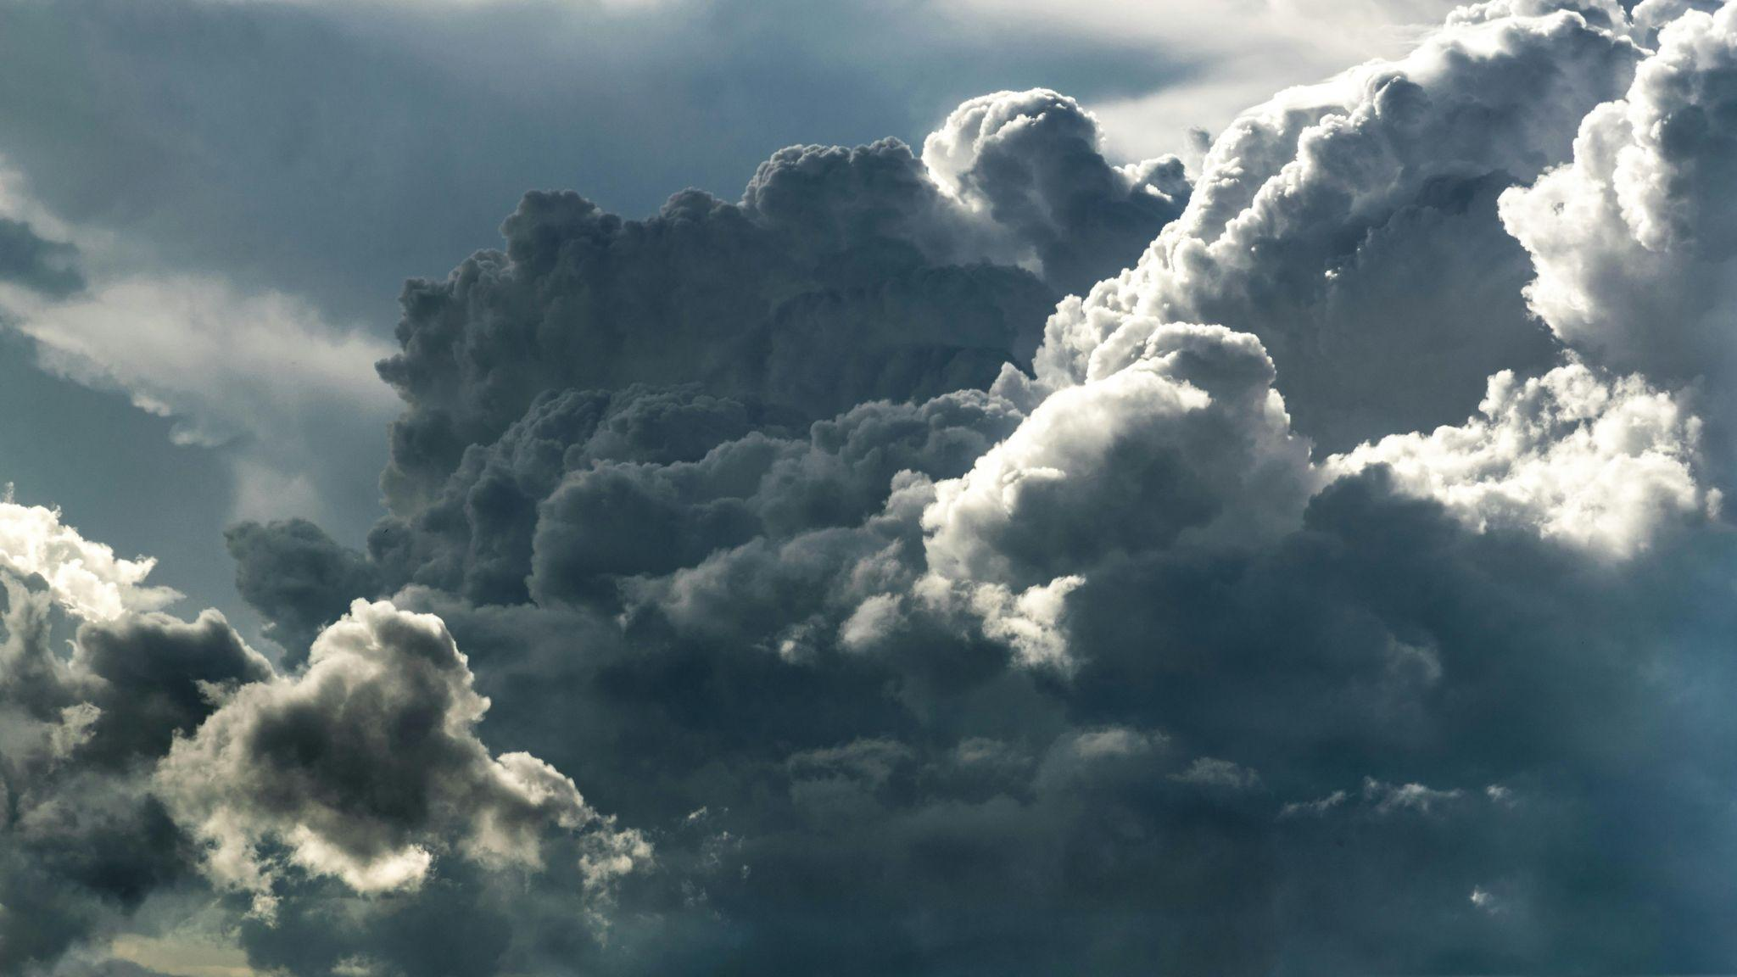
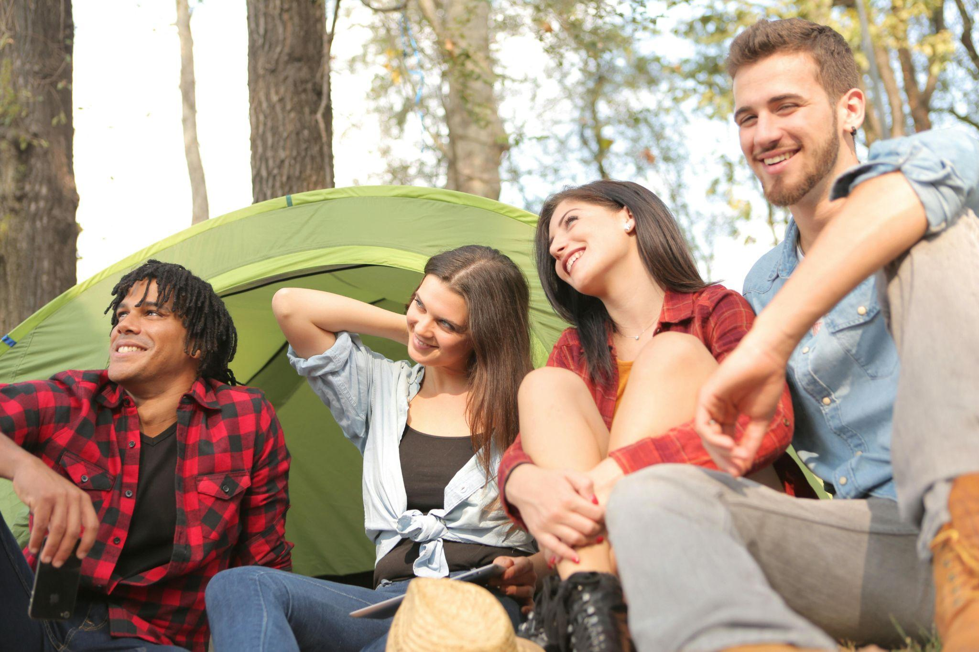
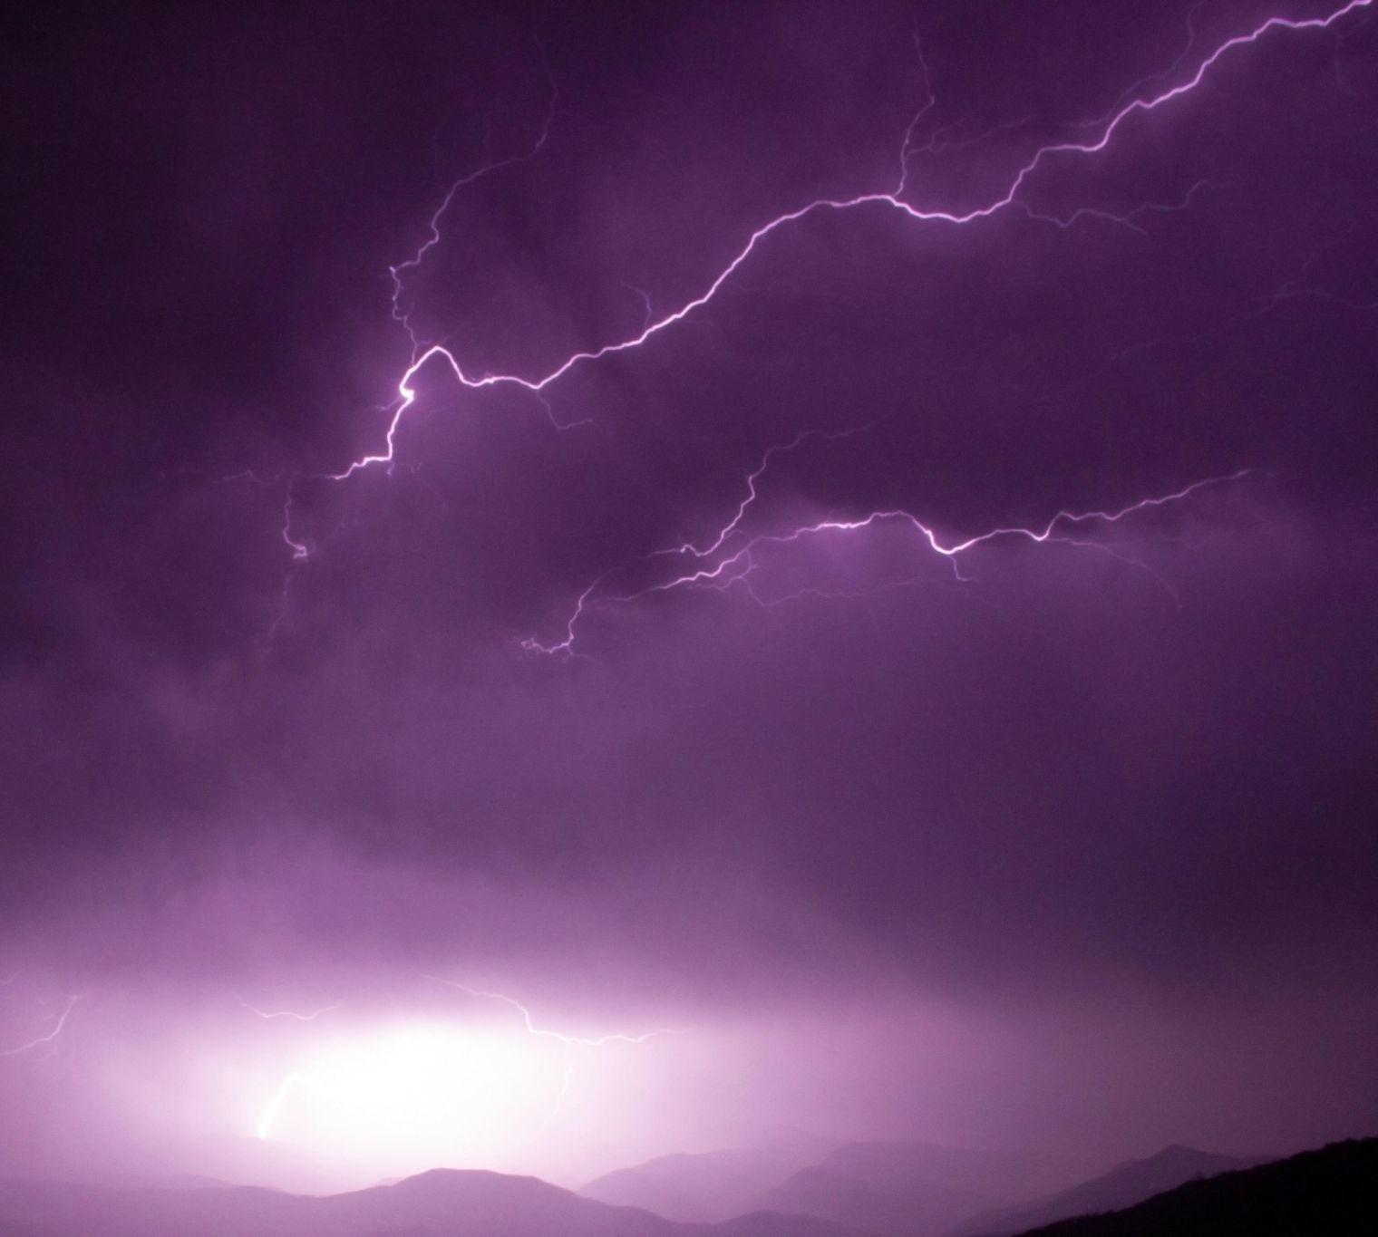
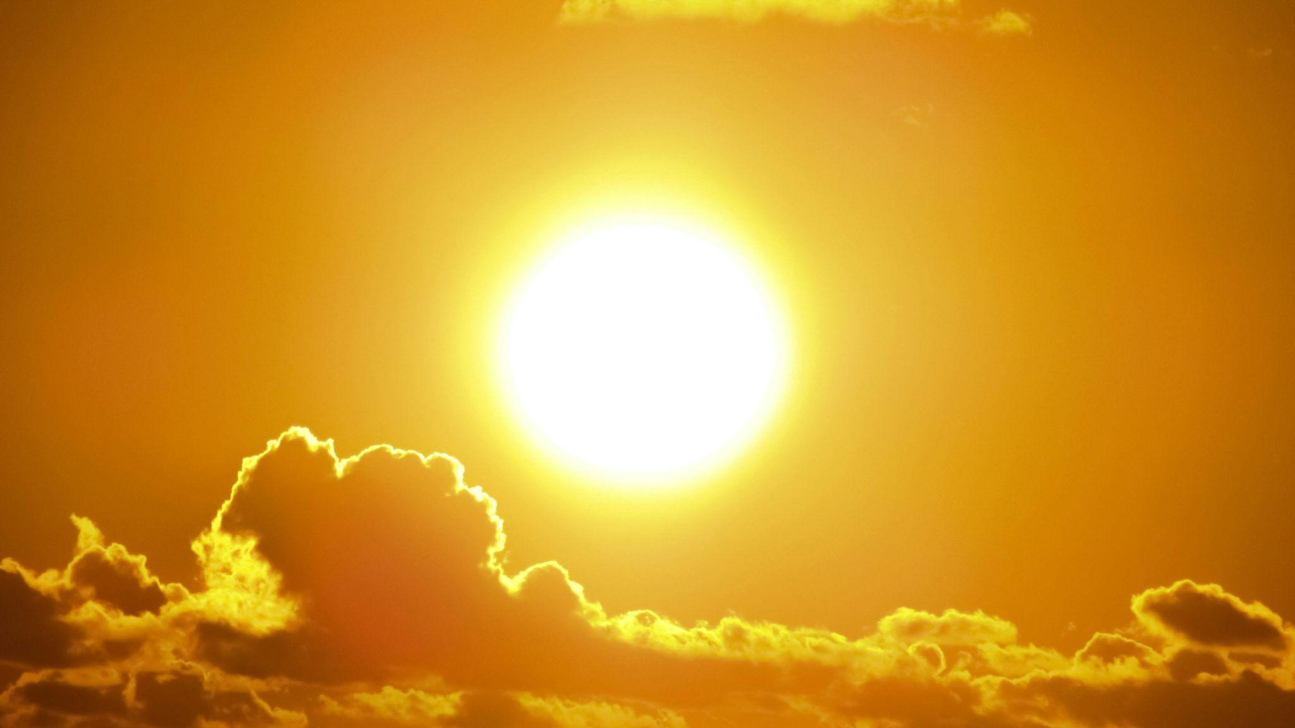
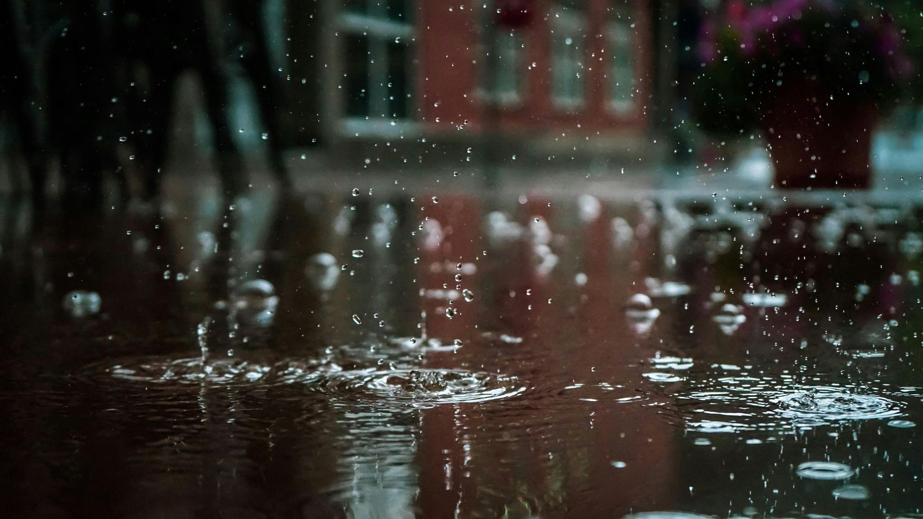
Tenk som en
meteorolog

Slide 2
Dette opplegget tar deg gjennom en økt med praktisk værvarsling, og lærer deg å tenke som en meteorolog!
Dette er et undervisningsopplegg fra Meteorologisk Institutt, med fokus på værvarsling og farlig vær. Vi jobber også med i Været, som skal gjøre det lettere for barn og unge å bli kjent med været i alle sine former og styrker!
Innledning Refleksjon Værvarsling Oppgave 1 Kommunikasjon Oppgave 2 Avslutning

Slide 3
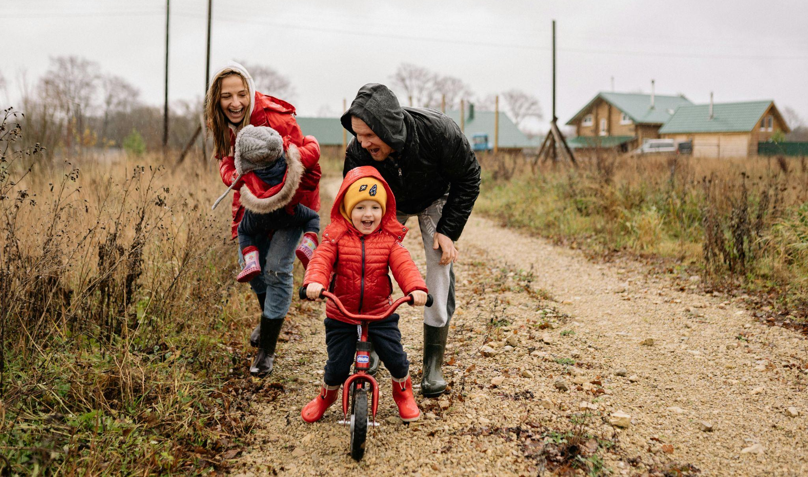
Refleksjon
Hvorfor er været viktig for deg og familien din?
Har du noen konkrete eksempler fra den siste uken?
Når tenkte du på været sist?
Hvor finner du informasjon om været?
Innledning Refleksjon Værvarsling Oppgave 1 Kommunikasjon Oppgave 2 Avslutning

Slide 4
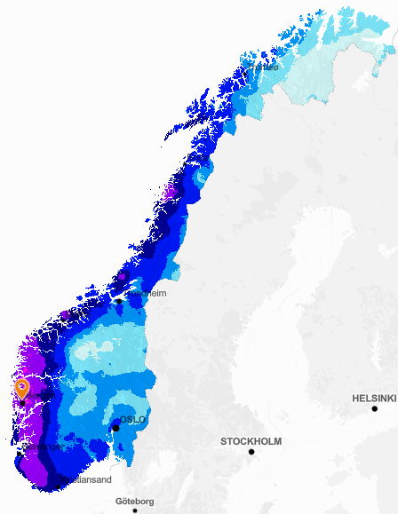
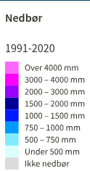
Dette kartet viser nedbørnormalen i Norge, fra 1991 til 2020
Klimaet i Norge
To grunner til at det regner mest på Vestlandet: lavtrykk fra vest og orografisk heving. Lavtrykk fra vest slipper fra seg nedbør når de treffer terrenget på Vestlandet. Ved vestavind blir lufta presset opp mot fjellene, det kalles orografisk heving. Da avkjøles lufta, og det blir enda mer nedbør.
senorge.no
Innledning Refleksjon Værvarsling Oppgave 1 Kommunikasjon Oppgave 2 Avslutning
Notes:
Her er gjennomsnittlig nedbør over 30 år. Kartet er basert på observasjoner.
Det er kanskje ikke overraskende at Vestlandet er våtest (også områder rundt Svartisen er svært våte).
Flere steder på Vestlandet har over 3000 mm i snitt i løpet av et år.
To hovedgrunner til at Vestlandet er utsatt: lavtrykk fra vest og orografisk heving.
Isbreer får ekstra nedbør pga avkjøling.
Effekten av klimaendringer: Vi har 20% mer nedbør i Norge nå enn på 1900-tallet.

Slide 5
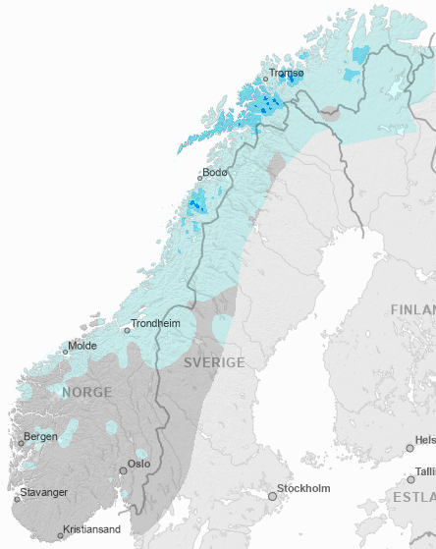
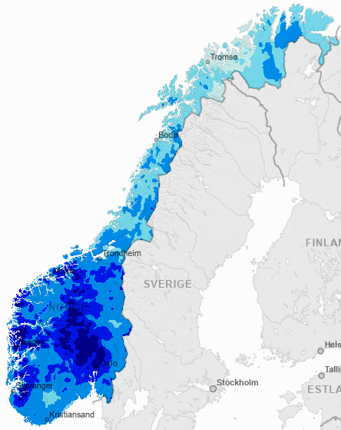
Vær vs. klima
Nedbør en tilfeldig dag i mai 2024
Nedbør i august 2023 (ekstremværet Hans)
senorge.no
Innledning Refleksjon Værvarsling Oppgave 1 Kommunikasjon Oppgave 2 Avslutning
Notes:
Klima sier noe om hvilket vær du kan forvente på et sted, mens været er det du faktisk opplever ute, fra dag til dag.
“Vær er det du kler deg for, klima er det du bygger for”.
Været fra dag til dag kan variere mye, men det er snittet av dette været over lang tid vi kaller klima.

Slide 6
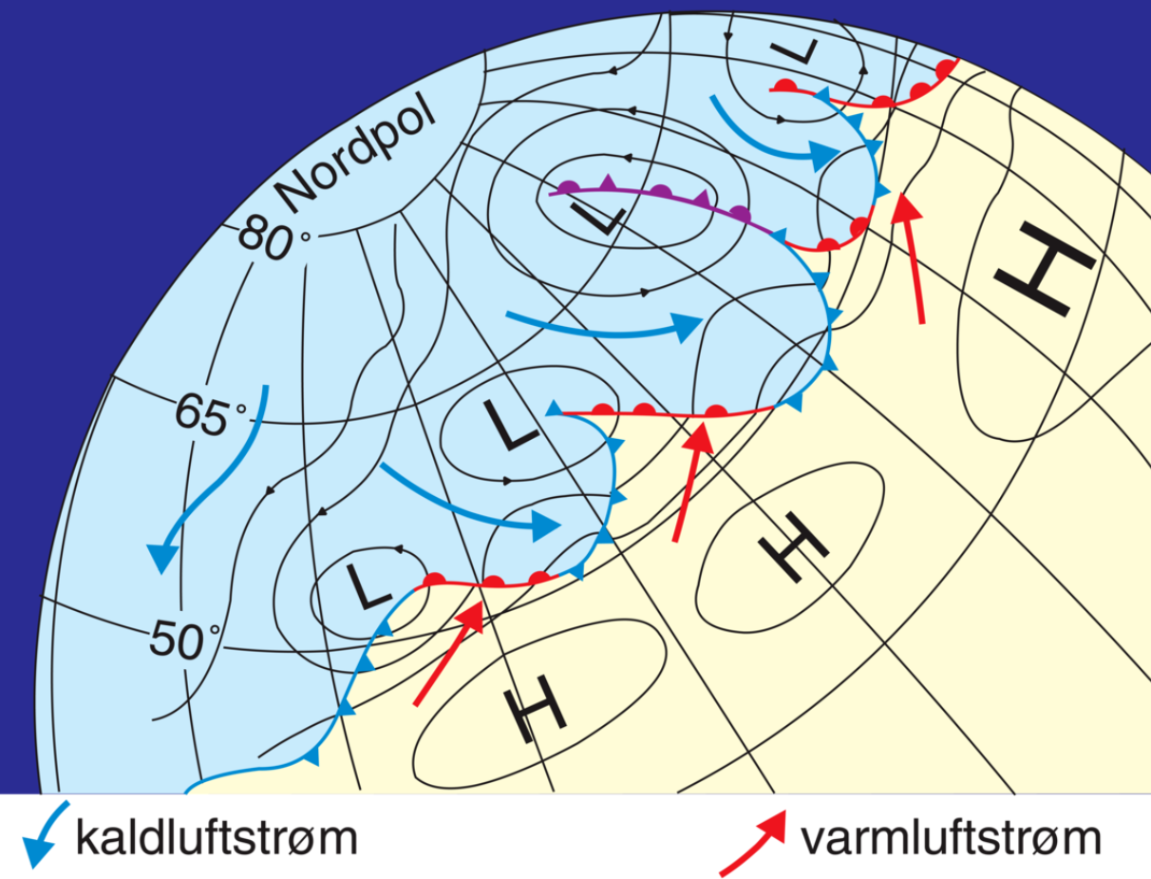
Lavtrykk
Fronter markerer et skille mellom kald og varm luft.
Typisk vær i fronter er vind, regn, lave skyer, byger.
Vi har tre typer fronter: okklusjon, varmfront og kaldfront.
De fleste lavtrykkene utvikler seg langs polarfronten.
Lær mer her:
Lavtrykk
Fronter
Polarfront
Innledning Refleksjon Værvarsling Oppgave 1 Kommunikasjon Oppgave 2 Avslutning
Notes:
Lavtrykk er ofte forbundet med vind og nedbør. I et lavtrykk stiger luften, blir avkjølt og danner nedbør.
I forbindelse med lavtrykk har vi som oftest utvikling av fronter.
Fronter er skillet mellom varm og kald luft, med typisk kald luft i nord og varmere luft i sør.
Polarfronten kan bukte seg og flytte på seg, derfor dannes ikke alle lavtrykk akkurat samme sted.
Tre typer fronter:
varmfront, som dytter varmluft foran seg, typisk nedbør og tåke
kaldfront, med byger og kald luft bak seg
okkludert front: når kaldfronten tar igjen varmfronten, dannes en okklusjon. Siste fase lavtrykk kan være kun okkludert front.
Lavtrykk kan også dannes andre steder enn langs polarfronten.

Slide 7
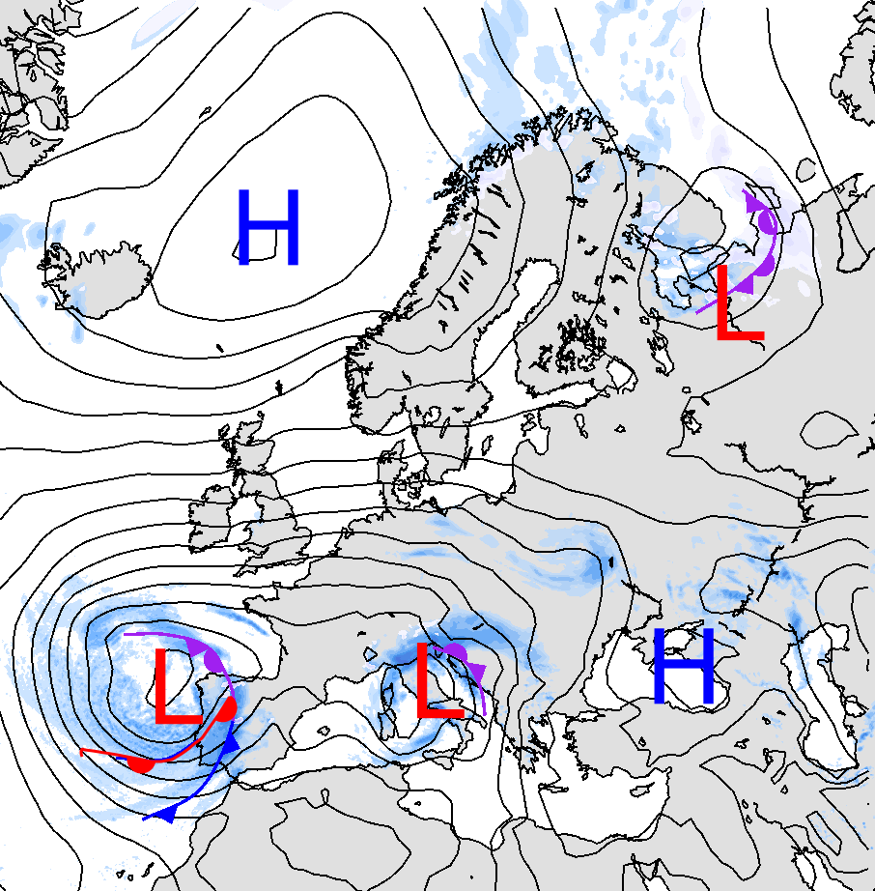
Høytrykk
I høytrykk har vi ofte lite vind, og tørt vær.
Om sommeren får vi ofte sol og varme, men i perioder kan vi få solgangsbris eller tåke. I ytterkanten av høytrykk kan vi få byger og av og til torden.
Om vinteren blir det gjerne kaldt, med lite skyer.
Innledning Refleksjon Værvarsling Oppgave 1 Kommunikasjon Oppgave 2 Avslutning
Notes:
Generelt opplever vi mindre vær i høytrykk enn i lavtrykk. I høytrykk har vi synkende luft, som varmes opp, og gir tørt vær.
Lufta på bakken har mer “plass” til å flytte på seg, og det blir ikke like mye vind.
Men vær obs på tåke og byger, som kan dannes i høytrykk. Det kan gi store utfordringer, blant annet for flytrafikken. I tillegg er det vanskelig å varsle eksakt plassering for byger og tåke.

Slide 8
Teori til praksis

Slide 9
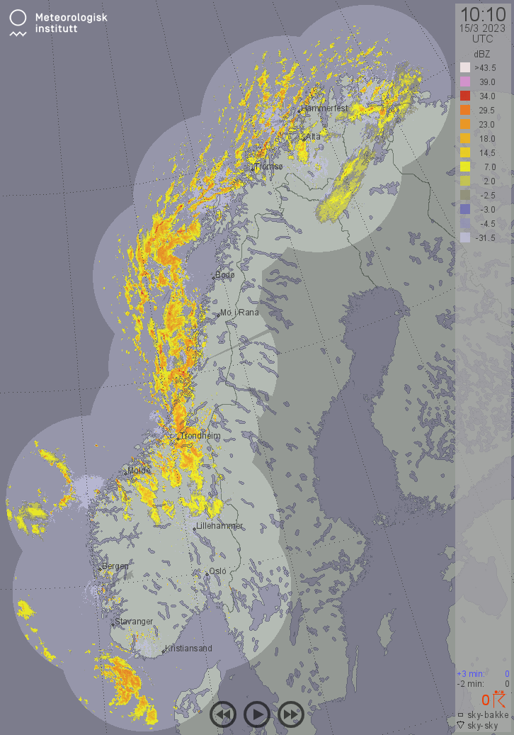
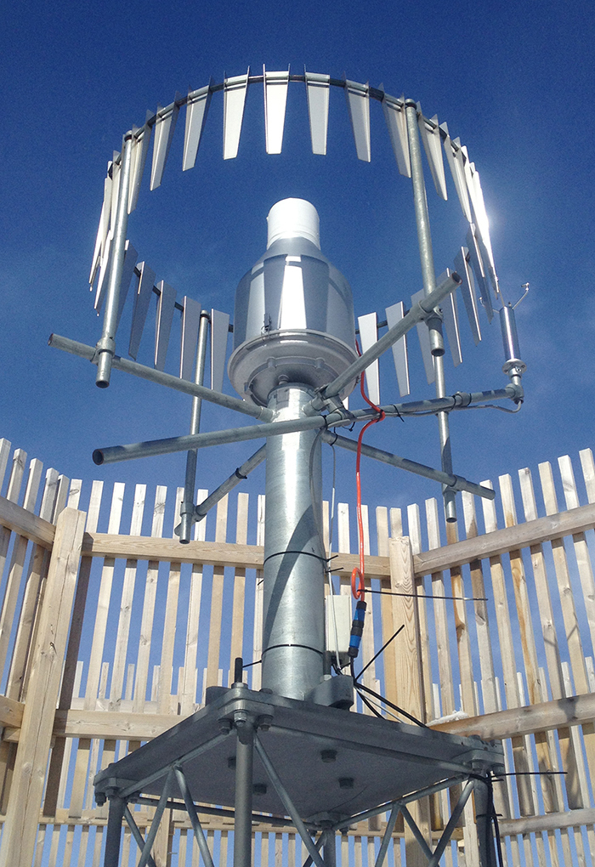
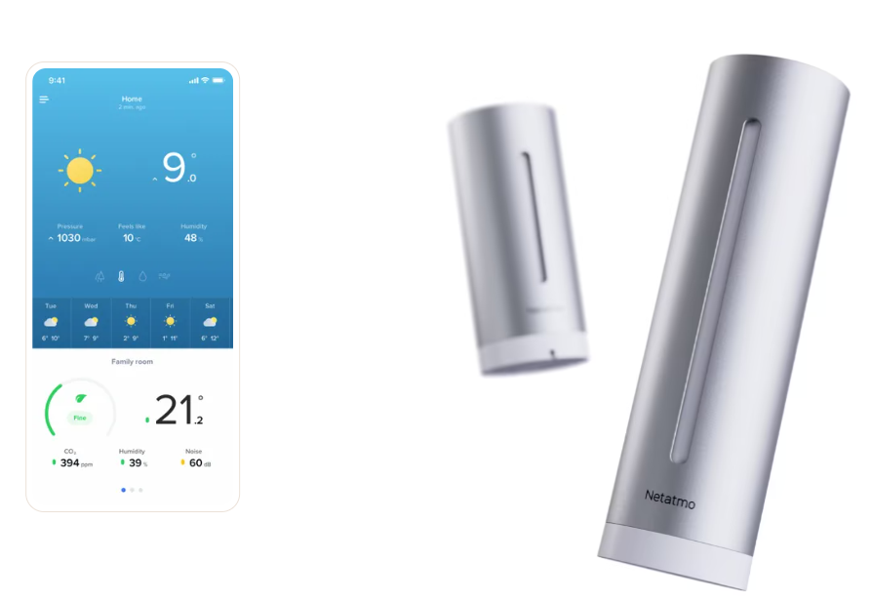
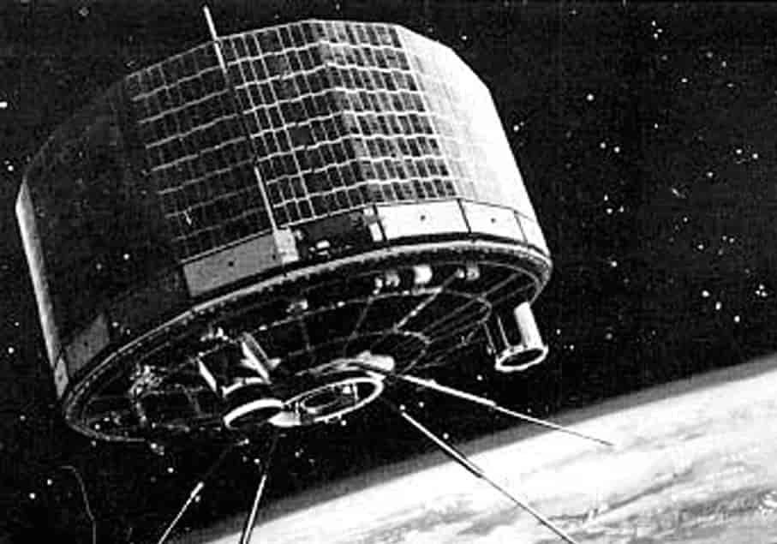
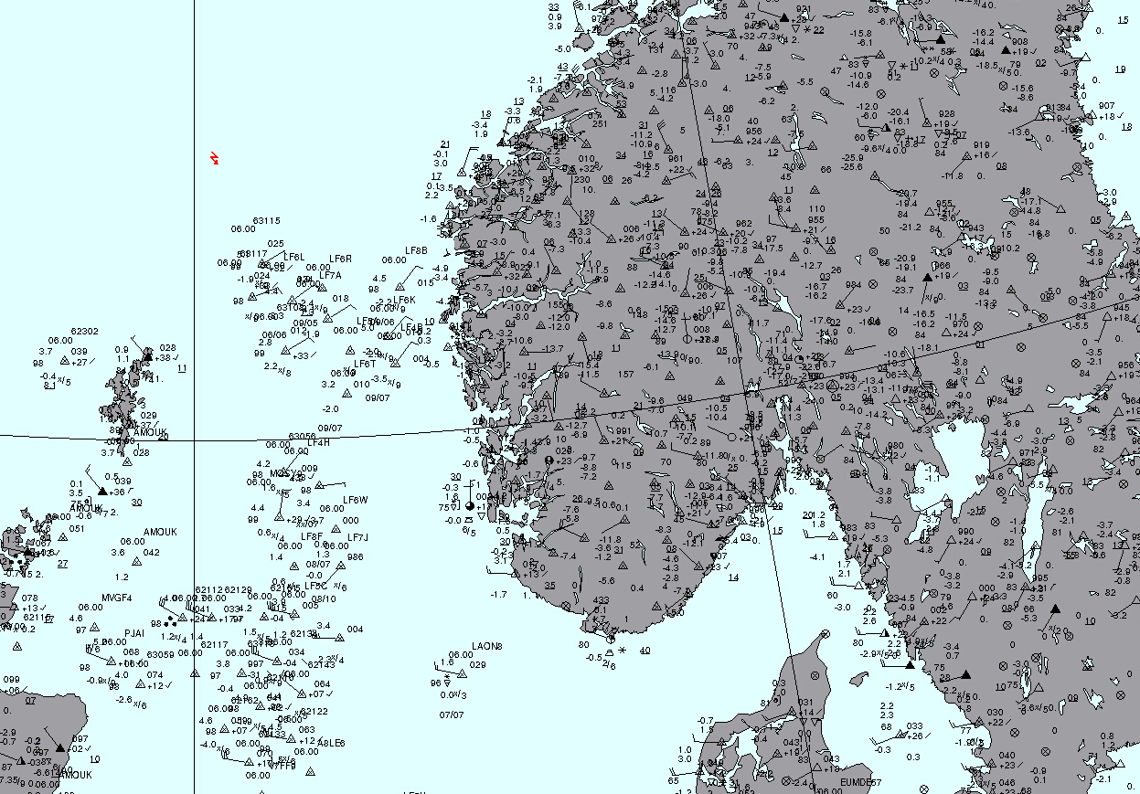
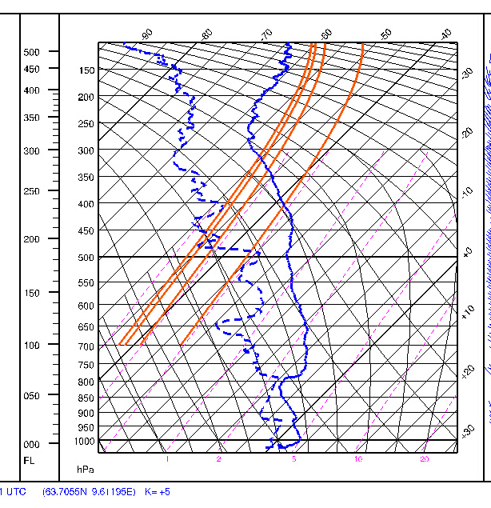
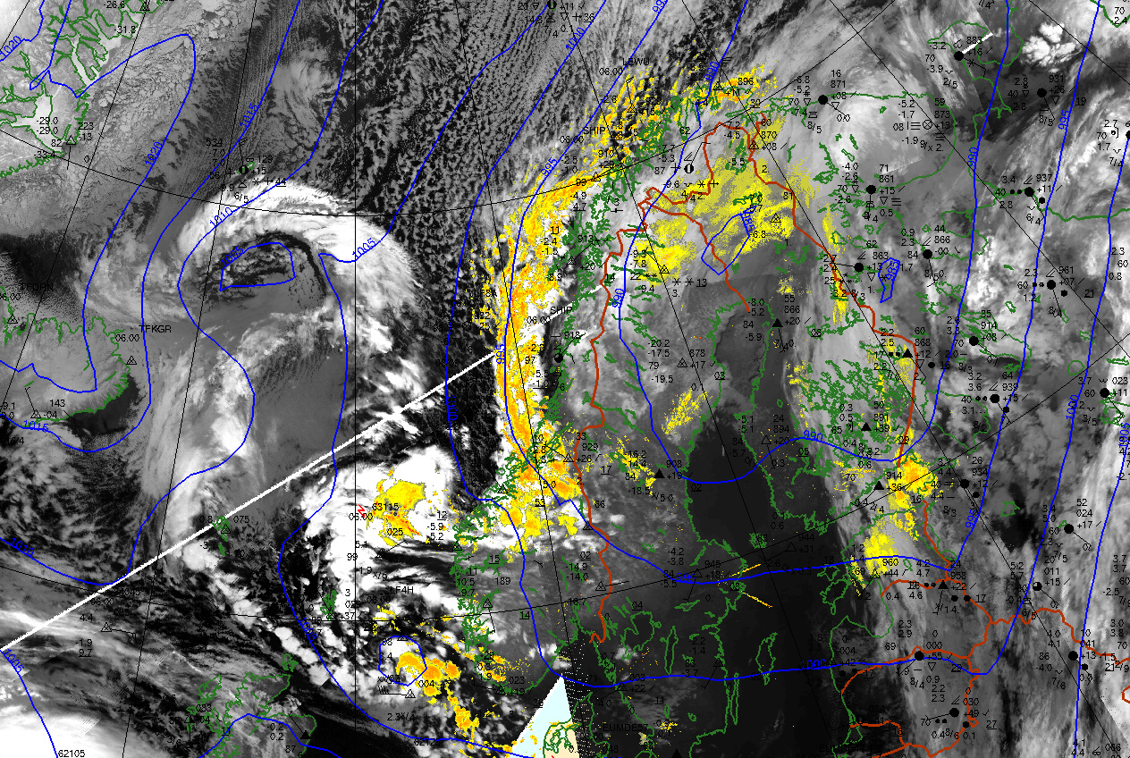
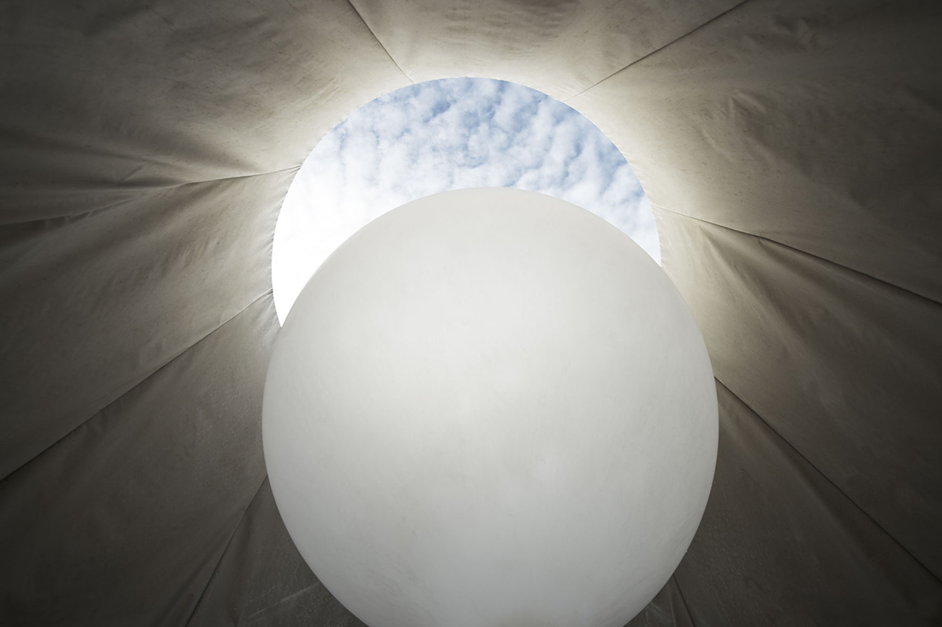
Observasjoner
Foto av værhytte: Ingrid Våset
Foto av værradar: Bård Gudim
Foto av nedbørmåler: Mai-Linn Finstad Svehagen
netatmo.com/no-no/smart-weather-station
Radarkart fra Meteorologisk Institutt
Satellittbilde fra Meteorologisk Institutt
NASA
Foto av værballong/radiosonde: Johan Wildhagen
Resultat fra værballong
Innledning Refleksjon Værvarsling Oppgave 1 Kommunikasjon Oppgave 2 Avslutning
Notes:
Vi har observasjoner fra hele verden, og mange ulike typer observasjoner.
Typiske parametre som kan måles er temperatur, duggpunktstemperatur, lufttrykk, nedbør, skyer og vind.
- Værhytte og nedbørmåler: det finnes både manuelle og automatiske målinger.
- Synop (kart med observasjoner på): Observasjon av alt fra temperatur til skyer til havtemperatur, som tas til faste tidspunkt. Målinger fra værstasjoner hentes opp i kart.
- Private målinger: som for eksempel Netatmo. Disse har ikke like strenge kvalitetskrav, men med et filter kan observasjonene f.eks. brukes på Yr
- Oppstigninger: værballong/radiosonde fra f.eks. Ørland. Gir informasjon om temperatur, duggpunkt (fuktighet) og vind i høyden.
- Radar: scanner lufta, registrerer ekko fra nedbør.
- Satellittbilder: bilder fra verdensrommet, kan tolke skyer, tåke, se iskanten i nord.

Slide 10
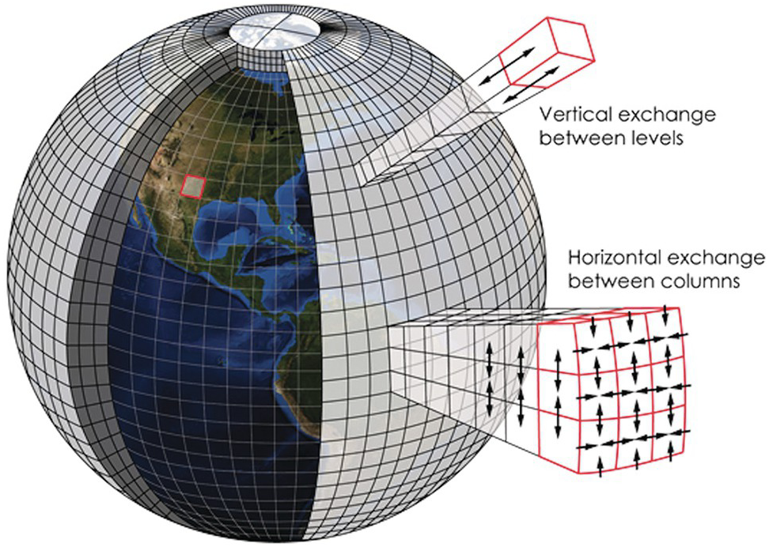
Fra observasjon til modell
Modellene leser inn observasjoner.
Ut fra dette lages en analyse.
Ligningene løses, i mange ulike punkter og nivåer.
Resultatet blir en værprognose.
Det finnes mange ulike modeller, med ulike antagelser og fysikk.
cambridge.org/core/books/abs/downscaling-techniques-for-highresolution-climate-projections/global-climate-models/D94583416CEBAD03F9C4B427B4041C94
Innledning Refleksjon Værvarsling Oppgave 1 Kommunikasjon Oppgave 2 Avslutning
Notes:
Vi er avhengig av observasjoner for å kunne bruke modellene. En modell som er riktig fysisk, men ikke viser virkeligheten er ikke så mye verdt.
Mye av meteorologistudiet går ut på å forstå fysikken og dynamikken i lufta, så man kan forklare hvorfor været blir som det blir, ikke bare hva det blir.
Når man forstår hvorfor været blir som det blir, kan man også i større grad vite hvilke situasjoner som har større/mindre usikkerhet.

Slide 11
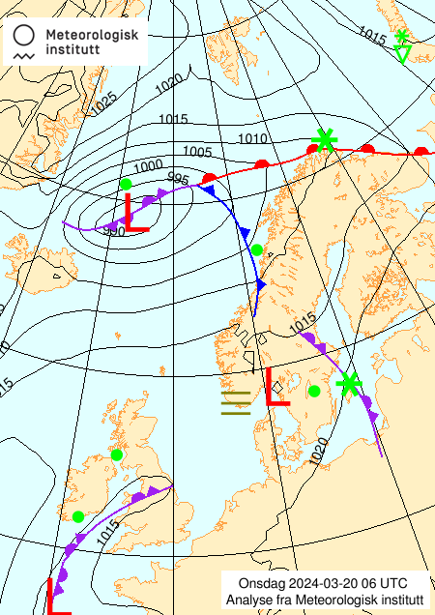
Fra observasjon til modell
Observasjoner + modell + meteorolog = analyse
Når vi har nok observasjoner kan vi lage en analyse. Der viser vi hvordan er været nå, med høytrykk, lavtrykk, fronter og vær.
Det finnes mange modeller, som tar utgangspunkt i observasjoner og fysikk. Meteorologen bruker disse, i tillegg til erfaring, for å lage et varsel.
Innledning Refleksjon Værvarsling Oppgave 1 Kommunikasjon Oppgave 2 Avslutning
Notes:
Analyser lages på Meteorologisk Institutt 4 ganger i døgnet. Viktig for å forstå værsituasjonen.
Forklare de ulike frontene og værsymbolene, høytrykk og lavtrykk.
Når vi ser fremover i tid, lager vi en prognose.

Slide 12
Hva gjør en meteorolog?
En meteorolog analyserer og sitter med overblikket. De følger med på observasjoner, og sammenligner ulike modeller.
Modellene har svakheter! Meteorologene bruker erfaringen til å kompensere, og tilfører kunnskap om lokale forhold.
Meteorologene varsler været. De sender varsler om farlig vær. I tillegg snakker de med media, beredskap osv.
Foto: MET
Innledning Refleksjon Værvarsling Oppgave 1 Kommunikasjon Oppgave 2 Avslutning

Slide 13
Oppgave 1 (15 min)
a) Gå sammen to og to, og lag et varsel for morgendagen i Bergen.
Dere kan bruke all informasjon dere finner, som Yr, analyse- og prognosekart, eller andre kilder.
b) Bruk tid på å begrunne hvorfor dere tenker at været blir slik som dere melder. Lavtrykk? Høytrykk? Fronter? Lokal påvirkning?
Sett varselet i sammenheng med klimaet i Bergen. Er dette noe vi kan forvente for dette stedet, på denne tiden av året?
Innledning Hjemmeoppgave Værvarsling Oppgave 1 Kommunikasjon Oppgave 2 Avslutning
Notes:
Kan også velge et valgfritt sted, annet enn Bergen.

Slide 14
Farlig vær
med konsekvenser for samfunnet
“Det er ikke lenger nok å varsle været. Informasjon om konsekvenser av vær er nødvendig for å redde liv og livsgrunnlag.” - Verdens meteorologiorganisasjon (WMO)
Innledning Hjemmeoppgave Værvarsling Oppgave 1 Kommunikasjon Oppgave 2 Avslutning
Notes:
Det holder ikke bare å varsle været, man må også forsøke å kommunisere det ut til folket.

Slide 15
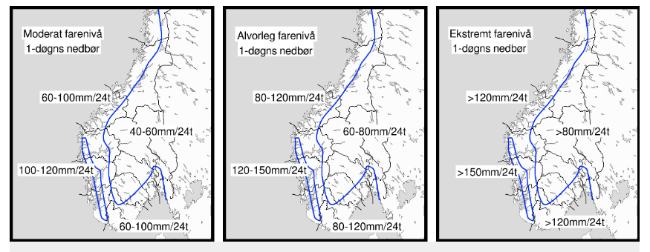
Vurdere farlig vær
Infrastruktur
Kommer været midt i en by? I skogen?
Er det veier? Broer? Ferger?
Demografi
Er det en by / bor det folk der?
Bor de tett?
Gult
Oransje
Rødt
Jordsmonn Er det vått fra før? Eller frost?
Er det så tørt at vannet ikke trenger ned i bakken?
Værutvikling
Hvor lenge varer været?
Skjer det på natt eller dagtid?
Foto: MET
Innledning Hjemmeoppgave Værvarsling Oppgave 1 Kommunikasjon Oppgave 2 Avslutning
Notes:
Meteorologisk Institutt sender ut farevarsler med ulik faregrad og for ulike fenomener.
Felles er at været skal gi konsekvenser i samfunnet (ødeleggelser, fare, forsinkelser o.l.), at det er noe som ikke skjer daglig på det stedet.
Meteorologen må ta hensyn til årstid, landsdel, infrastruktur, osv.

Slide 16
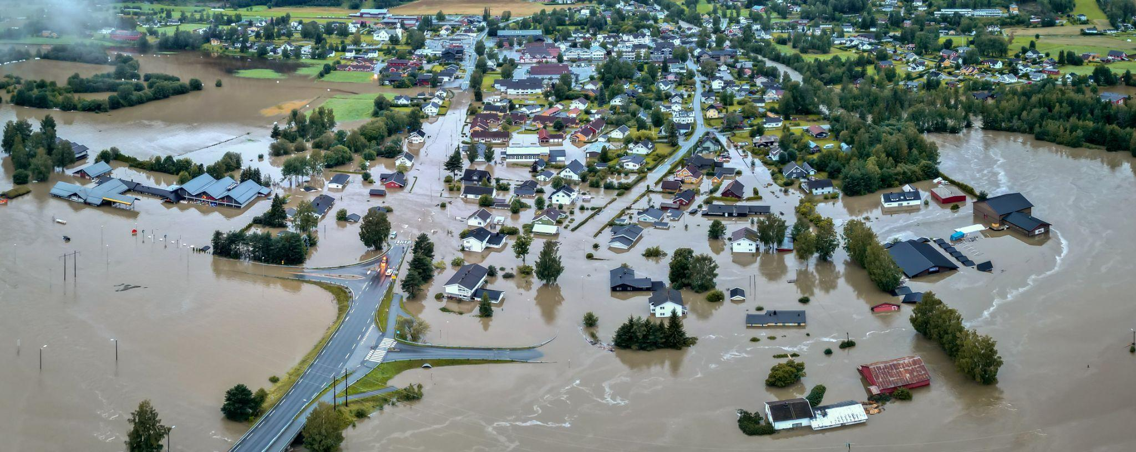
Vurdere farlig vær
når det regner - alt for mye
Foto: Tore Haraldset, Nesbyen
Innledning Hjemmeoppgave Værvarsling Oppgave 1 Kommunikasjon Oppgave 2 Avslutning
Notes:
I Norge har vi oftere farer forbundet med nedbør. Det kan være styrtregn som gir lokale oversvømmelser og ras, eller langvarig nedbør over flere dager som gir flom i store områder, som Hans.
For å være godt forberedt er det viktig å følge med på varslene over tid.
Nå kan man begynne å se signaler omkring en uke i forveien, og bli oppdatert med farevarsler og radar/nåvarsel når hendelsen er nær i tid.

Slide 17
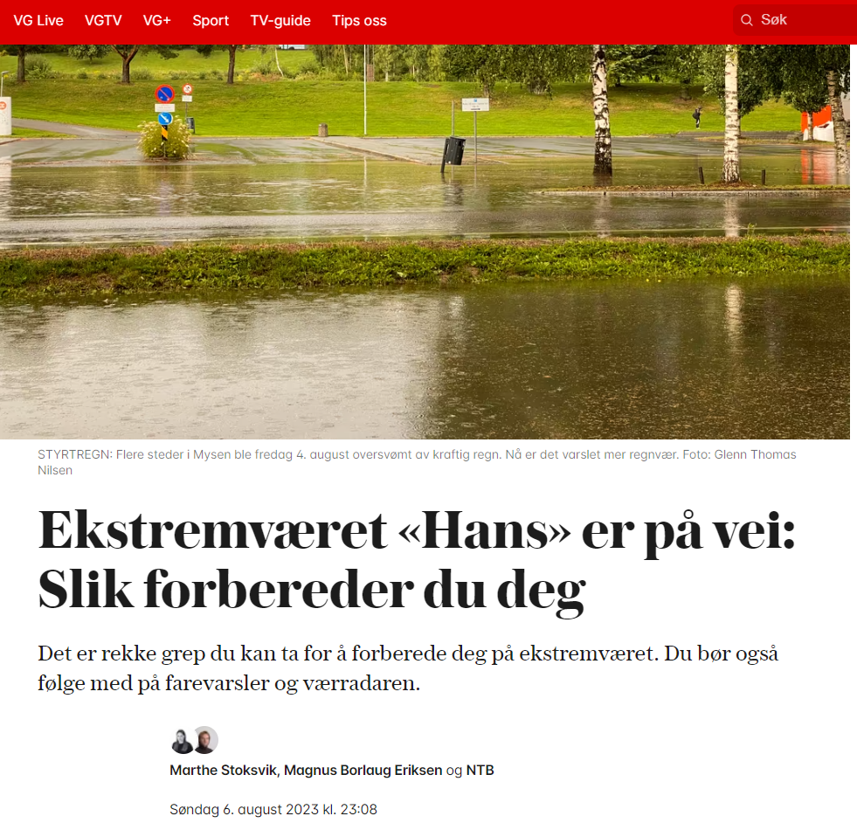
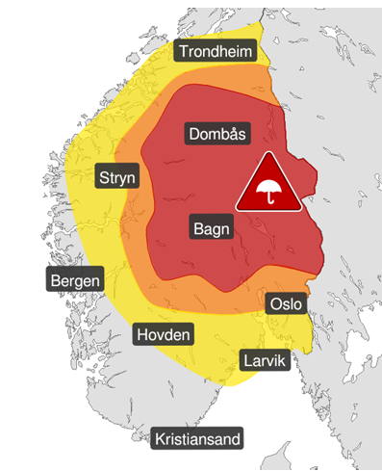
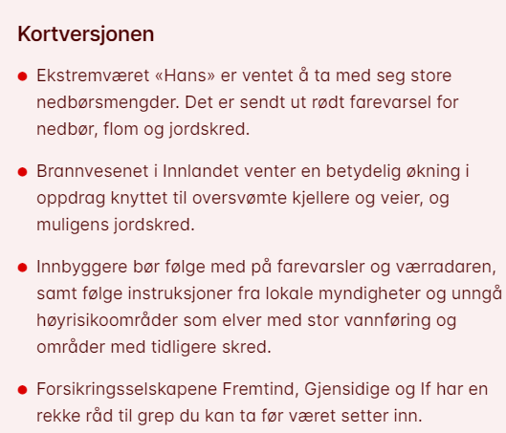
Konsekvenser
https://www.vg.no/nyheter/innenriks/i/ve1zAL/ekstremvaeret-hans-er-paa-vei-slik-forbereder-du-deg
Bilde: MET
Innledning Hjemmeoppgave Værvarsling Oppgave 1 Kommunikasjon Oppgave 2 Avslutning
Notes:
Et godt varsel, sammen med informasjon om konsekvenser og anbefalinger, gjør oss stort sett godt forberedt.
Informasjon fra for eksempel forsikringsselskap og kommune er også viktig.
Men hver enkelt person har et ansvar, og må ha noe kunnskap selv også.

Slide 18
Oppgave 2 (15 min)
a) Gå sammen to og to, og finn frem varselet dere laget i forrige oppgave. Tenker dere at været kan gi problemer? For hvem? Hva?
b) Hvilke råd ville dere gitt, hvis klassen deres skulle på en utflukt i morgen i Bergen, for eksempel en fjelltur eller i kajakk? Kunne de reist, eller burde de utsatt? Hvilke klær bør de velge?
Innledning Hjemmeoppgave Værvarsling Oppgave 1 Kommunikasjon Oppgave 2 Avslutning
Notes:
Her kan man også varsle for et annet sted enn Bergen, men velg det samme stedet som du laget varsel for i forrige oppgave.

Slide 19
Avslutning
Innledning Hjemmeoppgave Værvarsling Oppgave 1 Kommunikasjon Oppgave 2 Avslutning

Slide 20
Les mer
Lavtrykk: https://snl.no/lavtrykk
Høytrykk: https://snl.no/høytrykk
Klima i Norge: https://snl.no/klima_i_Norge
Orografisk nedbør: https://snl.no/orografisk_nedbør
Værvarsling: https://snl.no/værvarsling
Fronter: https://snl.no/front_-_meteorologi
Polarfronten: https://snl.no/polarfront
Farevarsel: https://snl.no/farevarsel_-_naturfare
Ekstremvær: https://snl.no/ekstremvær
Innledning Hjemmeoppgave Værvarsling Oppgave 1 Kommunikasjon Oppgave 2 Avslutning

